Slide 1
Energy Oriented Business Administration
Prof. Dr. Johannes Kals
3.2 Energy for Non-Engineers
Content
Definition of Energy and Load
Forms and Units of Energy Measurement
Energy Density, Efficiency, and Degree of Utilization

Slide 2


Energy in everyday life
Power supply unit of a computers
Hairdryer
Own photo
Own photo
Notes:
Im Alltag begegnen wir oft Ausdrücken wie Kilowatt, Kilowattstunde, oder Joule.
All das sind Begriffe, die unseren Alltag prägen und jeder von euch hat sie auch bestimmt schon gesehen.
Beispielsweise hier auf der Verpackung dieses Föns, oder auch hier, auf der Beschreibung des Netzteils.
Doch was bedeuten diese Ausdrücke genau? Und was haben diese Begriffe überhaupt mit Energie und BWL zu tun?
Es ist eigentlich ganz einfach. All diese Begriffe stammen ursprünglich aus der physikalischen Terminologie und sind im Grunde genommen Einheiten, die etwas über Energie, beziehungsweise den Energieverbrauch aussagen. Wenn ihr eines Tages mit betrieblichen Energiekennzahlen oder auch Kennzahlensystemen konfrontiert werdet, dann werdet ihr genau diese Einheiten dort wiederfinden. Bevor es aber soweit ist, müssen wir uns einen kurzen Überblick darüber verschaffen, was sich hinter diesen Einheiten genau verbirgt und was Energie überhaupt definiert.

Slide 3
Definition of energy
Energy is the ability of a physical system to perform work
Energy can be converted in various forms but not created or destroyed (law of conservation of energy)
Power is referring mostly to electrical energy
Work transforms energy to other physical forms
The measurement unit is
  Joule (J) in physics
  Kilowatt hour (kWh) is the predominant unit in households and companies
  Others are units of energy carriers (liters of gasoline, barrels of raw oil, cubic meters of gas), calories, barrel of oil equivalent (BOE) and some more

Slide 4
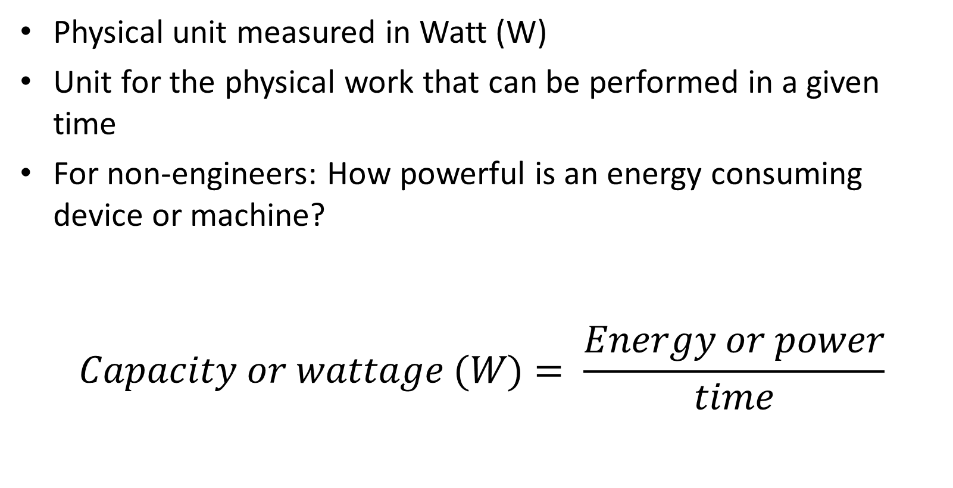
Definition capacity and wattage
Physical unit measured in Watt (W)
Unit for the physical work that can be performed in a given time
For non-engineers: How powerful is an energy consuming device or machine?
$$Capacity or wattage (W)= \frac{Energy or power}{time}$$
Notes:
Fangen wir zunächst mit einem der wichtigsten Begriffe an: Das Watt.
Das Watt bezeichnet im Grunde genommen die Energieleistung eines Gegenstands in einer gewissen Zeitspanne.
Die Energie, die vom Gegenstand benötigt wird, wird dabei in der Einheit Joule gemessen, und die Zeit dabei in Sekunden.
Ein gewöhnlicher Fön benötigt dabei eine Energieleistung von ungefähr 2300 Watt, wie wir bereits der Beschreibung auf der Verpackung entnehmen konnten.
[…..]
Quelle: http://flexikon.doccheck.com/de/Watt

Slide 5
Model calculation for energy and capacity
A hair dryer has a maximum electrical capacity of 1.500 Watt
If the hair dryer is working „full power“ for one hour he consumes :
      1.500 Watt x 1 hour = 1.500 Watt-hour of energy
Using „kilo“ for 1.000:
1.500 W x 1 h = 1.500 Wh = 1,5 kWh (Kilowatt-hour)
The average electrical energy demand of a private household of four persons in Germany is about 3,000-4,000 kWh per year or 10 kWh per day to have a rough-cut estimation.

Slide 6
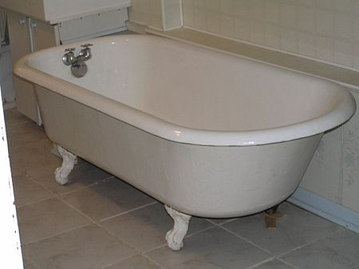
The bathtub comparison
Imagine preparing a bath, the quantity of water streaming into the tub represents energy (here without considering the temperature). If you want to be quick, you will open the water-tap as far as possible. This symbolizes the full wattage or capacity of an energy-consuming device.
The water running into the tub stands for the energy already consumed. The longer the tap is opened, the more water (energy) runs through it. Closing the tap partly compares to lowering down the wattage and energy consumption, for a specific period.
Source: wikipedia

Slide 7
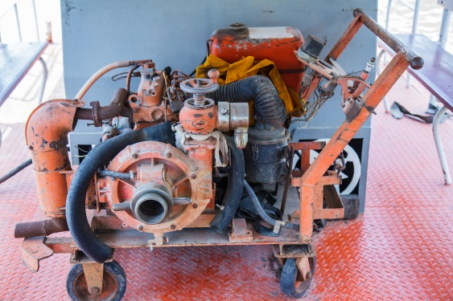
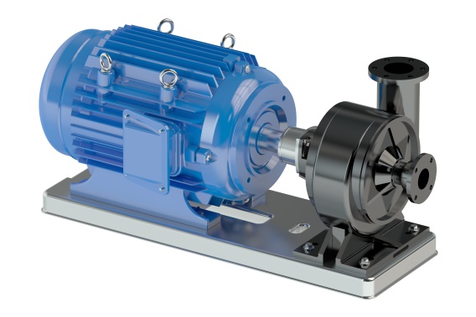
Exercise
Many electrical drives in industry are always running full load, older devices cannot be regulated and adjusted to current conditions, they don´t have a rotation speed control. Furthermore, energy efficiency improved in the last years – and many electrical engines have a durability of decades. Engineers tend to conservatism, they plan a bit more load than calculated and avoid changing well operating plants. Consequently, in many companies old devices are still in use.
In this case, a pump with 16 kW electrical capacity in a power plant operating 24/7, price for electricity is 18 cent pro kWh. The asset is completely depreciated. A new pump with an automated rotation control and better efficiency would cost 7,000 Euro. In literature (and own studies), a conservation of energy of 40 percent is estimated.
What is the energy demand and cost of the old pump in a year?
What would be the energy consumption and cost after investing?
How long is the pay-off period?
Colourbox
Colourbox
Notes:
Bildquellen: Colourbox
Lösungen:
24 Std/Tag * 7 Tage/Woche * 52 Wochen/Jahr = 8736 Std/Jahr
8736 Std/Jahr * 16 kW = 139776 kWh/Jahr
Aktuelle Pumpe: 139776 kWh/Jahr * 0,18 €/kWh = 25159,68 €/Jahr
Neue Pumpe: 16 kW * 60 % = 9,6 kW
8736 Std/Jahr * 9,6 kW * 0,18 €/kWh = 15095,80 €/Jahr
Einsparung 10.064 Euro, Amortisationszeit 7.000/10.064=0,7 Jahr (12 * 0,7 = 8,4 Monate)

Slide 8
Content
Definition of Energy and Load
Forms and Units of Energy Measurement
Energy Density, Efficiency, and Degree of Utilization

Slide 9
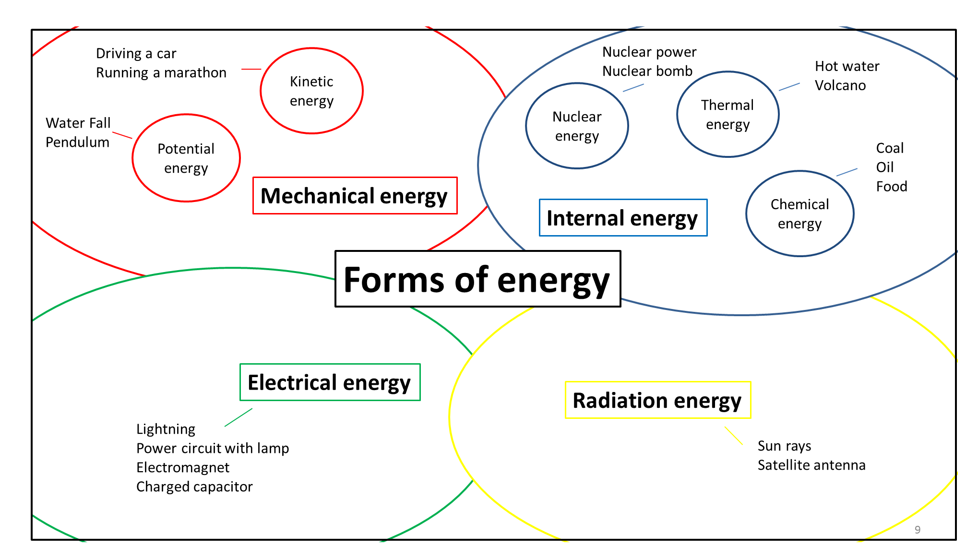

Slide 10
Energy form | Examples for work performed in companies or energy generation
Mechanical energy (sub-categories potential, kinetic, or elastic) | Lifting a sledgehammer increases the potential, elevation, or position energy. Letting it down produces kinetic energy, for example, used to forge a metal sheet into a car wing
Thermal or heat energy | Heating of a building by electric, chemical (gas), or radiation energy (sun beams coming through windows, making use of the greenhouse effect to heat)
Electrical and electro-magnetic energy | Battery (better: accumulator) of an e-car powering the electric motor
Chemical energy | Bound in energy carriers, e.g. gas, oil, coal, wood. Transferred into thermal energy when burnt (which is chemically an oxidization, a reaction with oxygen, exothermal)
Nuclear energy | Atom splitting in a nuclear reactor
Notes:
Als letztes wäre noch hinzuzufügen, dass all diese Einheiten sich auf die verschiedensten Energiequellen beziehen können. Es schadet als Ökonom also nicht, wenn man etwas Hintergrundwissen über die Herkunft und die Art der Energie hat. Grundsätzlich gibt es verschiedene Formen von Energie. Zum einen wäre da die chemische Energie. Diese Art von Energie ruht in energielastigen Ressourcen wie beispielsweise Öl, Kohle oder auch Holz. Durch die Verbrennung dieser Ressourcen kann diese chemische Energie dann beispielsweise in Form von Wärmeenergie freigesetzt werden.
Die zweite Kategorie bildet die mechanische Energie, welche aus verschiedenen Subkategorien besteht, wie in etwa der Lageenergie oder der Bewegungsenergie. Halte ich zum Beispiel einen Hammer in die Luft, so besitzt dieser eine Lageenergie. Lasse ich diesen fallen, so wandelt sich die Lageenergie in Bewegungsenergie um.
Des Weiteren unterscheidet man auch in elektrische und magnetische Energieformen. Diese lassen sich beispielsweise bei elektrischen Heizplatten oder Pumpen wiederfinden, aber auch bei allen Formen der E-Mobilität.
Die thermale Energie bildet die nächste große Gruppe der Energieformen. Dabei handelt es sich im Prinzip um Wärmeenergie. Ein einfaches Beispiel zur Illustration wäre die Beheizung oder die Kühlung eines Büros, um ein angenehmes Klima zu schaffen.
Zum Schluss gibt es noch die nukleare Energie. Hierbei werden zum Beispiel mit Hilfe von Uranium feste Stoffe in Wärme transformiert. Dies ist jedoch sehr risikoreich, wie man anhand der Unfälle von Atomkraftwerken in der Vergangenheit feststellen konnte. Des Weiteren erweist sich die Entsorgung des radioaktiven Abfalls als äußerst problematisch, weshalb dies auch ein stark politisch diskutiertes Thema ist.

Slide 11
Measurement unit of energy capacity (how “strong” a device is)
Measurement unit of capacity | Abbreviation and dimension | Examples
Watt | W | An amount representing a 20th of the capacity of a typical halogen light bulb.
Kilowatt | kW (1,000 W), thousand, 10³ | Electric capacity of a small hair dryer or lawn mower.
Megawatt | MW (1,000,000 W) million, 10⁶ | 500 MW: Wattage of a mid-sized power plant, which is enough to operate 500,000 small hair dryers at the same time, or to supply a city of about hundred thousand inhabitants with electricity.
Gigawatt | GW (1,000,000,000 W) billion, 10⁹ | Capacity of a large power plant, which is sufficient to supply a region or a city of one million inhabitants in an industrialized country.
Terawatt | TW (1,000,000,000,000 W) trillion, 10¹² | Big countries need some large power plants to generate hundreds of gigawatt.
Petawatt | PW (1,000,000,000,000,000 W) quadrillion, 10¹⁵ | The gulf stream in northern Atlantic has an energy capacity of some petawatt and influences the climate in Europe by transporting warm water from the Caribbean to Scandinavia and Great Britain.
Notes:
Source: Kals, Johannes: ISO 50001 Energy Management Systems – What managers need to know about energy and
business administration, New York 2015, P. 24.
Table 3.2 Levels of Energy capacity measurement units.
This table shows the measurement units of energy capacity which is known as Watt and provide an example for each.

Slide 12
Energy measurement units
(how much energy is consumed using a device a span of time in hours)
Measurement unit of energy | Abbreviation and dimension | Examples
Watt-hour | Wh | If a halogen bulb of 20 W is switched on for one hour, the energy needed sums up to 20 Wh.
Kilowatt-hour | kWh (1,000 Wh) thousand, 10³ | A typical electrical energy consumption of a household can be 10 kWh/day.
Megawatt-hour | MWh (1,000,000 Wh) million, 10⁶ | The electrical energy consumption per year of the typical household has to be calculated as 10 kWh × 356 = 3,560 kWh, which is equal to 3.56 MWh.
Gigawatt-hour | GWh (1,000,000,000 Wh) billion, 10⁹ | Most industrial companies can conveniently express their energy demand in terms of gigawatt-hours.
Terawatt-hour | TWh (1,000,000,000,000 Wh) trillion, 10¹² | Very large companies and small countries are on the level of terawatt-hours.
Petawatt-hour | PWh (1,000,000,000,000,000 Wh) quadrillion, 10¹⁵ | The energy consumption of the OECD countries in Europe is about 20 PWh.
Notes:
Source: Kals, Johannes: ISO 50001 Energy Management Systems – What managers need to know about energy and
business administration, New York 2015, P. 25.
Table 3.3 Levels of units for energy consumption.
This table shows the energy measurement units which is known as Watt-hour and provide an example for each.

Slide 13
Tera
Giga
Million
Basic units
Trillion (English trillion is German billion)
Kilo
Thousand
Watt, watthour, meter, gram
Billion (English billion is German Milliard)
Mega

Slide 14
Further units for energy measurement and conversion table kilo-Joule (kJ), kilo calories, kilowatt-hour, coal equivalent, raw oil equivalent (ROE), non-compressed gas
Attention: the factors may differ, energy carriers are natural products
 | kJ | kcal | kWh | kg coal equivalent | kg ROE | 1 m³ gas
1 kJ | 1 | 0,2388 | 0,000278 | 0,000034 | 0,000024 | 0,000032
1 kcal | 4,1868 | 1 | 0,001163 | 0,000143 | 0,0001 | 0,00013
1 kWh | 3.600 | 860 | 1 | 0,123 | 0,086 | 0,113
1 kg coal equivalent | 29.308 | 7.000 | 8,14 | 1 | 0,7 | 0,923
1 kg ROE | 41.868 | 10.000 | 11,63 | 1,428 | 1 | 1,319
1 m³ gas | 31.736 | 7.580 | 8,816 | 1,083 | 0,758 | 1
Notes:
Quelle: Quasching, Volker (2015): Umrechnungsfaktoren verschiedener Energieeinheiten http://www.volker-quaschning.de/datserv/faktoren/index.php [Webseite: Zugriff 29.11.2016]
Die obige Tabelle zeigt eine Übersicht die gängigen Energieeinheiten, sowie deren Umrechnungsfaktoren.

Slide 15
Content
Definition of Energy and Load
Forms and Units of Energy Measurement
Energy Density, Efficiency, and Degree of Utilization

Slide 16
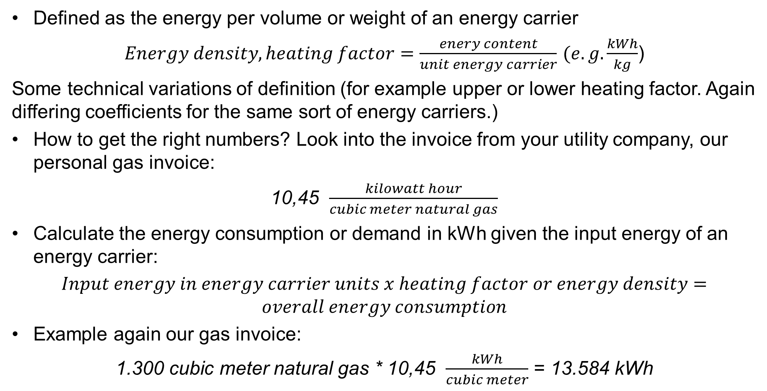
Energy density, heating factor
Defined as the energy per volume or weight of an energy carrier
$Energy density,heating factor=\frac{enery content}{unit energy carrier}$ $(e.g. \frac{kWh}{kg}$)
Some technical variations of definition (for example upper or lower heating factor. Again differing coefficients for the same sort of energy carriers.)
How to get the right numbers? Look into the invoice from your utility company, our personal gas invoice:
10,45 $\frac{kilowatt hour}{cubic meter natural gas}$
Calculate the energy consumption or demand in kWh given the input energy of an energy carrier:
$Input energy in energy carrier units x heating factor or energy density=overall energy consumption$
Example again our gas invoice:
1.300 cubic meter natural gas * 10,45 $\frac{kWh}{cubic meter}$ = 13.584 kWh
Notes:
Quelle: Kals, Johannes: ISO 50001 Energy Management Systems, New York 2015, S. 26 f.
Als Energiedichte wird in der Physik die Verteilung der Energie auf eine spezifische Bezugsgröße, wie beispielsweise das Volumen, oder das die Masse, eines bestimmten Stoffes bezeichnet. Besonders häufig lässt sich dieser Begriff bei Brennstoffen oder Batterien finden, wobei die Energiedichte bei Brennstoffen auch als Heizwert, und bei Batterien als Kapazität bezeichnet wird.
Die Energiedichte ist zusätzlich ein Faktor, welcher für den Transport von hohem Interesse ist. Im Bereich der Akkumulatoren für Elektrofahrzeuge beispielsweise, versucht man eine hohe gravimetrische Dichte zu erreichen, um mit so wenig Masse wie möglich, eine hohe Reichweite gewährleisten zu können. In Bezug zur grauen Energie würde sich dies sogar positiv Auswirken, zumal der Energieaufwand für die Herstellung dadurch sinkt. Ist die Energiedichte nämlich gering, so benötigt man für den selben Nutzen eine höhere Menge, was den Transportaufwand steigt.
Quelle:
https://www.chemie-schule.de/KnowHow/Energiedichte
https://www.energie-lexikon.info/energiedichte.html
[[Nicht zu verwechseln mit der Energiedichte ist der Energiegehalt. Der Energiegehalt, auch bekannt als Heizwert, beschreibt im Gegenzug die Energiemenge, die bei einer vollständigen Verbrennung eines Stoffes freigesetzt wird.
Quelle: https://www.haustechnikdialog.de/SHKwissen/443/Energieinhalt-Heizwert-von-Brennstoffen ???]]

Slide 17
An example of natural gas consumption of an office building
If natural gas consumption of an office with 1,000 m² is 10,000 m³ a year, then the heating factor with a range of 8.8 to 11.4 has to be multiplied with 10,000.
That equals 88,000 to 114,000 kWh for the whole building and
88 to 114 kWh for a square meter (m²).
Notes:
Source: Kals, Johannes: ISO 50001 Energy Management Systems – What managers need to know about energy and
business administration, New York 2015, P. 27.
If the consumption of natural gas in an office building of 1,000 m² is, for example, 10,000 m³ a year, the heating factor with a range of 8.8 to 11.4 has to be multiplied with 10,000 L to calculate the kilowatt-hours used for heating. That equals 88,000 to 114,000 kWh for the whole building and 88 to 114 kWh for a square meter.
Since the heating factors of 1 L of heating oil and 1 m³ of natural gas are approximately 10, a quick estimation can be made when renting a flat or buying a house.

Slide 18
Exemplary factors
Energy carrier | Energy density, heating factor
Heating oil, diesel, kerosene | 9,4 kWh/l
Dark/ black/ fat coal | 8,1 kWh/kg
Brown coal | 5,2 kWh/kg
Wood pellets | 5,0 kWh/kg
Wood | 4,8 kWh/kg
Gasoline | 8,9 kWh/l
Lead accumulator | 0,03 kWh/kg
Lithium-ion-batteries | 0,3 kWh/kg
Notes:
Quelle: Kals, Johannes: Betriebliches Energiemanagement, Stuttgart 2010, S. 47 f.
http://elweb.info/dokuwiki/doku.php?id=verbrauch
1 kg = 0,845 l
Die Tabelle veranschaulicht die teils deutlichen Schwankungen des Energieinhalts verschiedener Energieträger pro kg bzw. pro l. Vor allem die fossilen Energieträger (Heizöl, Benzin und Diesel) weißen eine hohe gespeicherte Energie pro Gewichtseinheit auf. Dies bietet im Alltag einen enormen Vorteil. Dahingegen können Akkumulatoren gemessen am Gewicht nur wenig Energie speichern.
Neu: Zu beachten ist jedoch, dass diese Werte keine präzise Aussage über die dann tatsächlich nutzbare Energie aussagen, welche beispielsweise im Verbrennungsprozess entstehen kann. Erst durch die Berechnung des Wirkungs- bzw. Nutzungsgrades kann eine solche Aussage getroffen werden.
Quelle: https://www.haustechnikdialog.de/SHKwissen/443/Energieinhalt-Heizwert-von-Brennstoffen

Slide 19
Energy (conversion) efficiency
Energy efficiency (Greek lower case Eta η) means how many percent of an energy input may be transformed/ converted into the useful output energy or end energy
$$Energy efficiency=\frac{useful energy, energy output, end energy}{energy input, energy consumption}∗100\%$$
Notes:
Quelle: Kals, Johannes: Betriebliches Energiemanagement, Stuttgart 2010, S. 42 f.
Verbrennungsmotoren wandeln zwischen 30 und 45 % der Endenergie im Kraftstoff in Nutzenergie/Energiedienstleitung. Dieselmotoren sind dabei mit 45 Prozent tendenziell Benzinmotoren mit 35 Prozent überlegen.
Elektromotoren haben einen Wirkungsgrad von bis zu 96 %. Je größer der Motor, desto größer ist tendenziell der Wirkungsgrad
Brennstoffzellen können bis zu 52 % des eingesetzten Wasserstoffs in Nutzenergie wandeln
Etwa 40 % der Bewegungsenergie können durch Windkraftanalagen nutzbar gemacht werden
Fotovoltaikmodule können etwa 25 % der Sonnenenergie in Elektrizität transformieren
Neu: Beispielhaft kann zu den energieverwendenden Anlagen dabei die Dampfmaschine genannt werden, oder auch eine Sendeanlage.
Quelle: http://www.chemie.de/lexikon/Wirkungsgrad.html#Beispiele

Slide 20
Examples of typical energy efficiency
Energy transformation device | Efficiency in percent
Combustion motor (diesel better than gasoline) | 30 - 45
Electrical motor | 60 - 96
Fuel cell | Up to 52
Wind power station | 40
Solar heating | Up to 60
Conventional lighting bulb | 5
Conventional coal power plant | 40 and below
Combined heat and power plant | 80 – 95

Slide 21
The efficiency depends strongly on the technical and other conditions of the respective machine, engine, plant, or device. The figures in the previous chart typically indicate the potential under the best temperatures, speed of operations, state of maintenance etc.
Energy „generation“ or „production“ have to be questioned, because according to the principle of energy conservation it can only be transformed. Yet, we stick to these terms as they are established.
Notes:
Energieinput = Nutzenergie + Energieverlust
Energieverlust = Energieinput – Nutzenergie

Slide 22
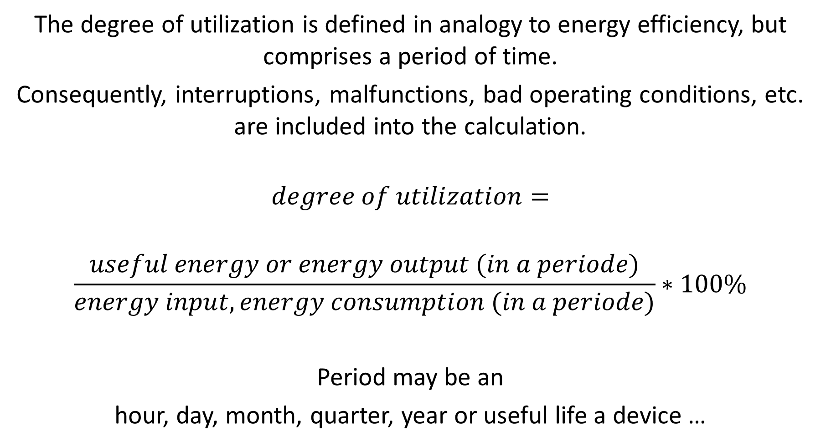
Degree of utilization
The degree of utilization is defined in analogy to energy efficiency, but comprises a period of time.
Consequently, interruptions, malfunctions, bad operating conditions, etc. are included into the calculation.
$$degree of utilization=$$
$$\frac{useful energy or energy output (in a periode)}{energy input, energy consumption (in a periode)}∗100\%$$
Period may be an
hour, day, month, quarter, year or useful life a device …
Notes:
Der Nutzungsgrad beschreibt das Verhältnis von Energien innerhalb eines Zeitraumes, wobei diese in kWh/a angegeben werden. Der Nutzungsgrad berücksichtigt dabei auch die Zeit, in der Pausen und Leerläufe auftreten. Im Vergleich zum Wirkungsgrad, wird ebenso nicht von der maximalen Auslastung ausgegangen, sondern berücksichtigt ebenso die Nutzung unter Teillast.
Ein Kessel kann beispielsweise einen Wirkungsgrad von 94% haben, indem bei einer Feuerungsleistung von 18 kW, 17 kW Wärmeleistung erzeugt werden. Über ein Jahr hinweg kann der selbe Kessel dahingegen Energie von 17.000 kWh generieren, wobei 20.000 kWh in Form von Gas verfeuert wurden. Der Nutzungsgrad beträgt dann nur noch 85%, da auch Bereitschaftswärmeverluste berücksichtigt werden.

Slide 23
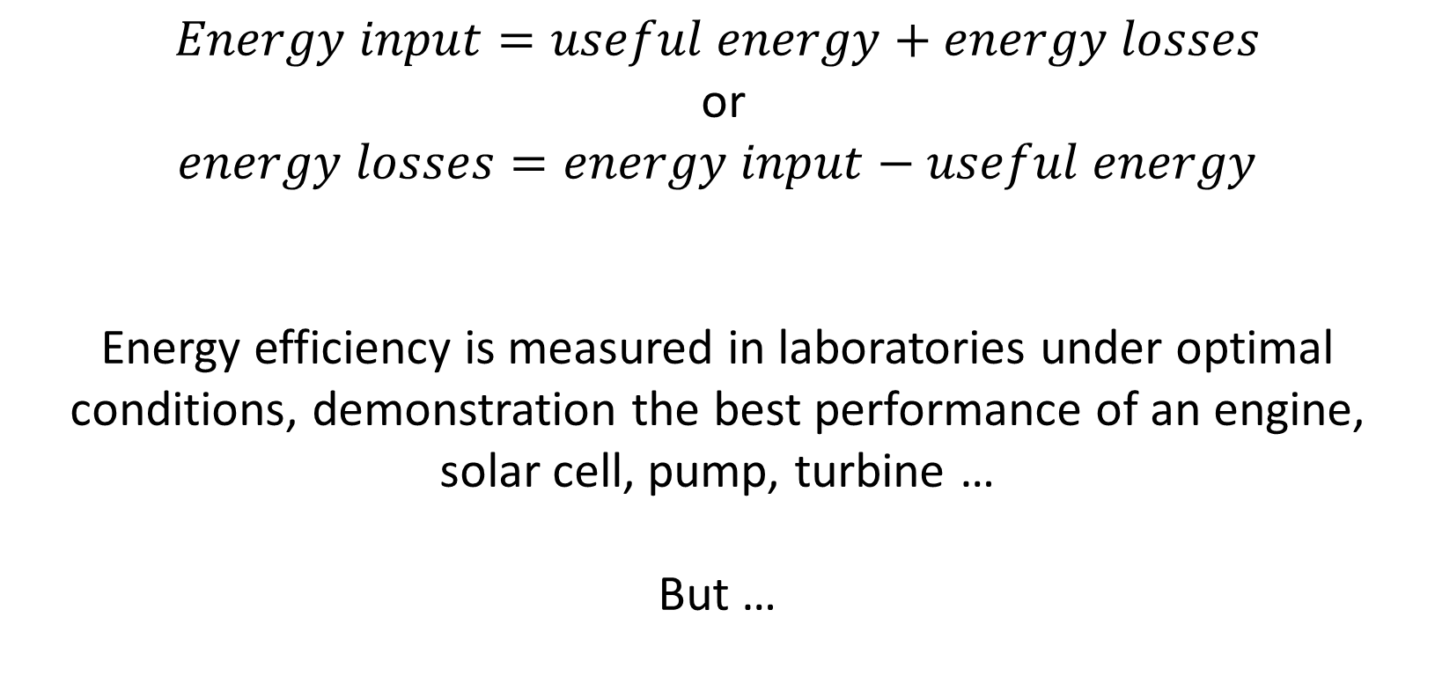
Calculating the energy efficiency or degree of utilization
$$Energy input=useful energy+energy losses$$
or
$$energy losses=energy input−useful energy$$
Energy efficiency is measured in laboratories under optimal conditions, demonstration the best performance of an engine, solar cell, pump, turbine …
But …

Slide 24
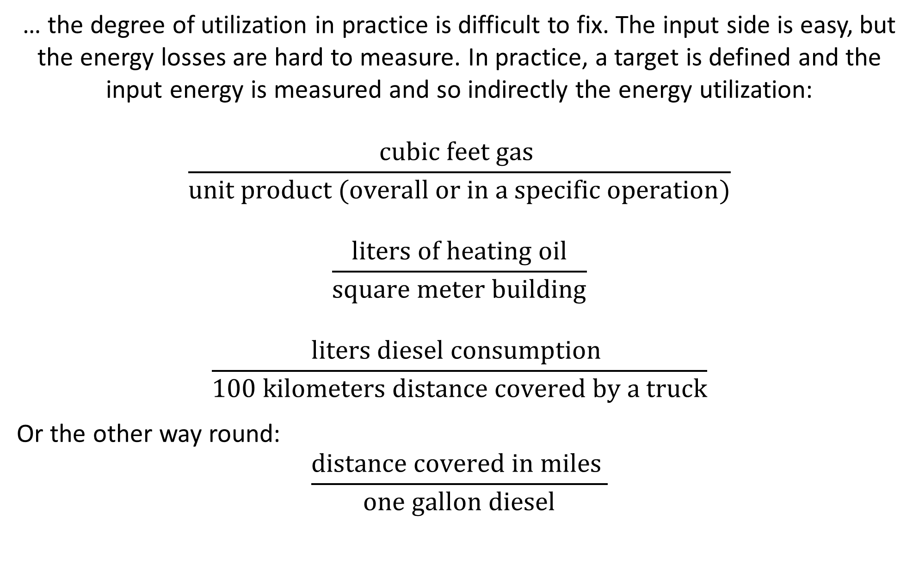
… the degree of utilization in practice is difficult to fix. The input side is easy, but the energy losses are hard to measure. In practice, a target is defined and the input energy is measured and so indirectly the energy utilization:
$$\frac{cubic feet gas }{unit product (overall or in a specific operation)}$$
$$\frac{liters of heating oil}{square meter building}$$
$$\frac{liters diesel consumption }{100 kilometers distance covered by a truck}$$
Or the other way round:
$$\frac{distance covered in miles }{one gallon diesel}$$

Slide 25

Summing up by an example
Energy density of the energy carrier or storage system per unit
(gasoline or rechargeable battery)
Energy efficiency of combustion engine or electrical motor
Degree of utilization after tanking up or recharging
(stop-and-go or highway, hills or plains, heating or cooling, etc.)
Reach of tank or battery and costs
Overall energy content of liters of gasoline in tank or
weight and load of battery
Pixabay.com
Important as often in this field:
Don´t calculate the third position after decimal point, but estimate the dimension.

